Slide 1
NUMPY
人工智慧導論
資料科學(Data Science)系統
學生:王榆凱
老師:偉大的恩師 龍大大
暫時

Slide 2








學習套件
AI Deep Learning
Machine Learning
Data Science

Slide 3
Agenda
資料科學(Data Science)
資料科學(Data Science)常用套件與開發環境

Slide 4
資料科學(Data Science)
numpy
pandas
scipy
statsmodels(統計分析)

Slide 5
資料科學(Data Science):numpy
NumPy是Python語言的一個擴充程式庫。支援高階大量的維度陣列與矩陣運算，此外也針對陣列運算提供大量的數學函式函式庫。NumPy的前身Numeric最早是由Jim Hugunin與其它協作者共同開發，2005年，Travis Oliphant在Numeric中結合了另一個同性質的程式庫Numarray的特色，並加入了其它擴充功能而開發了NumPy。NumPy為開放原始碼並且由許多協作者共同維護開發。
NumPy的核心功能是ndarray（即n-dimensional array，多維陣列）資料結構。這是一個表示多維度、同質並且固定大小的陣列物件。而由一個與此陣列相關聯的資料型態物件來描述其陣列元素的資料格式（例如其字元組順序、在記憶體中佔用的字元組數量、整數或者浮點數等等）。

Slide 6
資料科學(Data Science):pandas
在計算機編程中，pandas是Python程式語言的用於數據操縱和分析的軟體庫。特別是，它提供操縱數值表格和時間序列的資料結構和運算操作。它是在三條款BSD許可證下發行的自由軟體。它的名字衍生自術語「面板數據」（panel data），這是計量經濟學的數據集術語，它們包括了對同一個體的在多個時期上的觀測。它的名字是短語「Python data analysis」自身的文字遊戲。

Slide 7
資料科學(Data Science):scipy
SciPy是一個開源的Python演算法庫和數學工具包。 SciPy包含的模組有最佳化、線性代數、積分、插值、特殊函數、快速傅立葉轉換、訊號處理和圖像處理、常微分方程式求解和其他科學與工程中常用的計算。與其功能相類似的軟體還有MATLAB、GNU Octave和Scilab。

Slide 8
資料科學(Data Science):statsmodels(統計分析)

Slide 9
科學計算
sympy
scipy

Slide 10
電腦視覺
opencv

Slide 11
資料科學(Data Science)常用套件與開發環境
Google cloud platform
anaconda

Slide 12
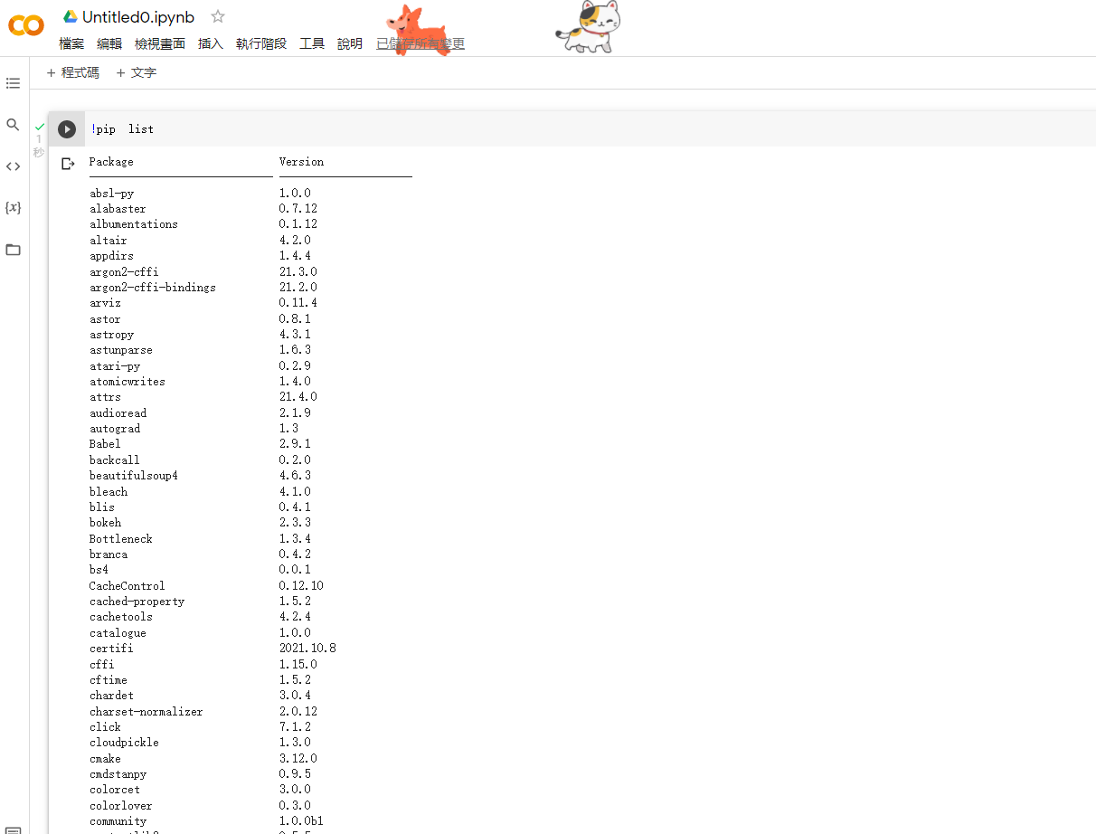
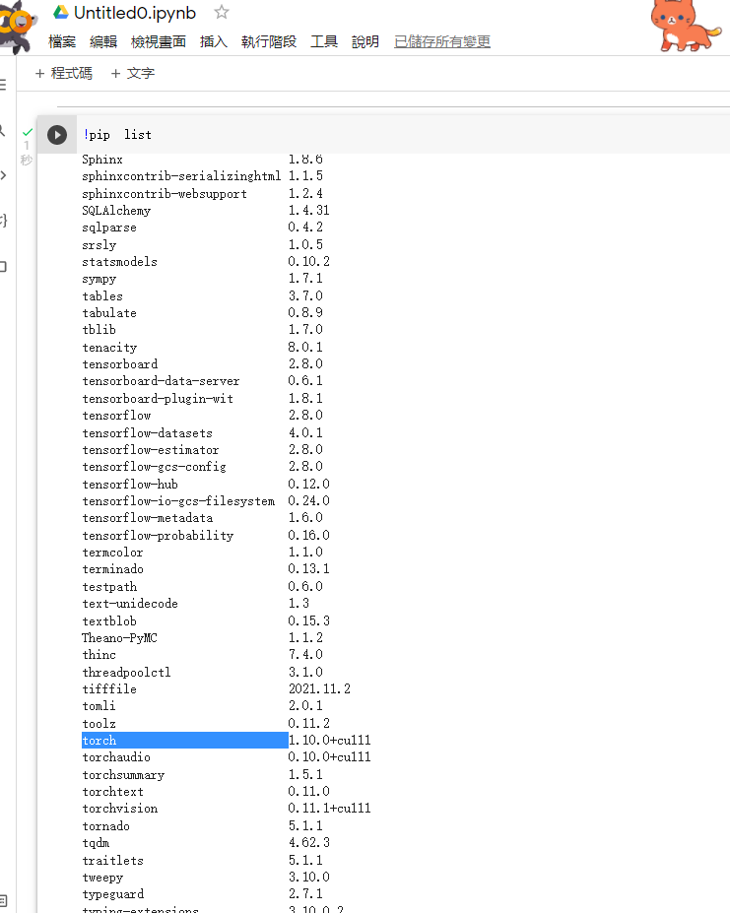
資料科學(Data Science)常用套件與開發環境:Google cloud platform

Slide 13
資料科學(Data Science)常用套件與開發環境:資料視覺化Data Visulization
matplotlib
seaborn
plotly

Slide 14
機器學習
scikit-learn (sklearn)

Slide 15
機器學習與人工智慧
Tensorflow
Pytorch (torch)

Slide 16
資料分析要解決的問題:情境
電子商務 ==>使用者(消費)模式 信用評比
行銷 ==>廣告點擊率
數位金融 ==> 比特幣
智慧醫療 ==>
智慧交通 ==>

Slide 17
資料分析要解決的問題:情境1

Slide 18
資料分析要解決的問題:情境2

Slide 19
資料分析要解決的問題:情境3

Slide 20
作業 2:如何載入套件
import pandas as pd
import numpy as np
import tensorflow as tf

Slide 21
學習重點
函式(function)參數有哪些個?
那些參數有預設值?
那些參數一定要填
函式(function)回傳的資料
回傳的資料型態
可以有幾種接收值

Slide 22
範例: numpy.linspace()
函式(function)參數有哪些個?
共有多少個參數? 7 個 ==> start, stop, num,endpoint, retstep, dtype, axis
那些參數有預設值?
num=50, 預設值=>50
endpoint=True, 預設值=>True
retstep=False, 預設值=>False
dtype=None, 預設值=>None
axis=0 預設值=>0
那些參數一定要填
start, stop,
函式(function)回傳的資料
回傳的資料型態 ==> ndarray
可以有幾種接收值 ===> ndarray

Slide 23
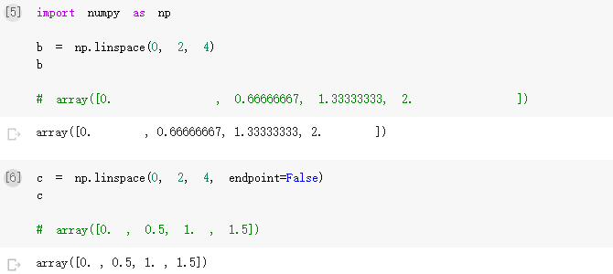
程式範例: numpy.linspace()

Slide 24
numpy 學習主題
資料型態 ==> N-Dimensional Arrays(ndarray)
ndarray的屬性: 軸(axis)|維度(dimension):ndim|秩rank |形狀(shape):shape|dtype(資料型態:data type)
基本運算1: 建立各式各樣的ndarray
基本運算2: ndarray的基本運算:切片 (Slicing) ,.....
基本運算3: ndarray的基本數學運算
基本運算4: ndarray的(線性代數)數學運算
特殊運算 ==> 陣列擴張|廣播 (Broadcasting)

Slide 25
ndarray的屬性
軸(axis)|維度(dimension):ndim|秩rank |形狀(shape):shape|dtype(資料型態:data type)| 大小(元素個數):size

Slide 26
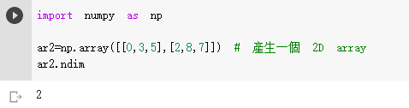
ndarray的屬性
ndarray的屬性:軸(axis)
numpy axis概念整理筆記
ndarray的屬性:維度(dimension):ndim

Slide 27
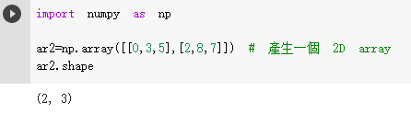
ndarray的屬性
ndarray的屬性:秩rank
ndarray的屬性:形狀(shape):shape

Slide 28
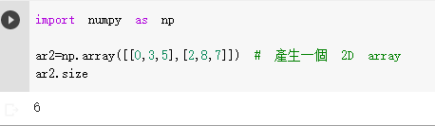
ndarray的屬性
ndarray的屬性:大小(元素個數):size

Slide 29
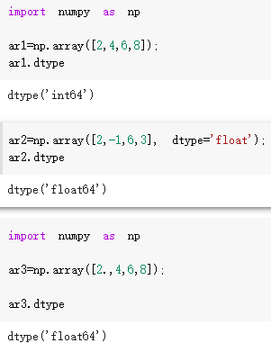
ndarray的屬性
ndarray的屬性:dtype(資料型態:data type)

Slide 30
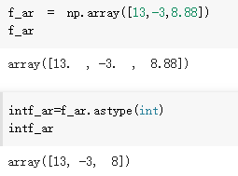
ndarray的屬性
ndarray的運算:型態轉換|astype()函式

Slide 31
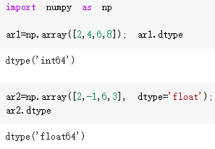
numpy 學習主題
64位元
64位元

